Slide 1
20. Juli 1944: Das Attentat in der Wolfschanze

Slide 2
10:00 10:30 11:30 12:30 12:37 12:40 12:42 12:45 13:15 14:00
Ankunft von Stauffenberg und Haeften mit Flugzeug
Haeften hat Bombe
Notes:
Stauffenberg und sein Adjutant, Oberleutnant Werner von Haeften, landen mit dem Flugzeug, in der nähe von der Wolfschanze. Haeften hat in einem Aktenkoffer zwei, mit chemischen Zeitzündern versehene, Sprengsätze dabei. Diese Sprengsätze, von Oberst Wessel Freiherr von Freytag-Loringhoven beschafft, bestanden aus je einem Kilogramm plastischen Sprengstoffs, aus britischer Herstellung.

Slide 3
10:00 10:30 11:30 12:30 12:37 12:40 12:42 12:45 13:15 14:00
Ankunft an der Wolfschanze
Frühstück mit anderen Offizieren
Notes:
Nach Ihrer Ankunft an der Wolfschanze, aßen Stauffenberg und Haeften mit anderen Offizieren, vor dem Kasino des Führerhauptquatiers Frühstück.

Slide 4
10:00 10:30 11:30 12:30 12:37 12:40 12:42 12:45 13:15 14:00
Besprechung mit Generalfeldmarschall Wilhelm Keitel
Notes:
Nach dem Frühstück begaben sich Stauffenberg und Haeften zu einer Besprechung mit Generalfeldmarschall Wilhelm Keitel

Slide 5
10:00 10:30 11:30 12:30 12:37 12:40 12:42 12:45 13:15 14:00
Ankunft in der Lagebaracke
Vorwand zum scharfmachen der Bombe
Störung durch Oberfeldwebel Werner Vogel
Ein entscheidender Fehler!
Notes:
Bei Ankunft in der Lagebaracke waren die Sprengsätze noch immer nicht Scharf. Um die Sprengsätze scharfmachen zu können gab Stauffenberg vor sein Hemd wechseln zu müssen. Er zog sich mit Haeften in einen Nebenraum zurück und begann mit dem Scharfmachen der Bomben. Als sie die erste Sprengladung aktiviert hatten, wurden sie vom Oberfeldwebel Werner Vogel gestört. Aufgrund dieser Störung konnten sie den zweiten Sprengsatz nicht scharfmachen. Ein entscheidender Fehler Stauffenbergs war es, den nicht aktivierten Sprengsatz nicht mit zu den aktivierten zu legen. Stattdessen gab er den Sprengsatz Haften zu Aufbewahrung. Somit war nur noch ein Kilogramm Sprengstoff in dem Aktenkoffer und die zu erwartende Explosionswucht stark gesunken.

Slide 6
10:00 10:30 11:30 12:30 12:37 12:40 12:42 12:45 13:15 14:00
Keitel stellt Stauffenberg Hitler vor
Stauffenberg deponiert Sprengladung
Notes:
In der Lagebaracke wird Stauffenberg Hitler vorgestellt. Nachdem die Besprechung im Gange war, deponierte Stauffenberg den Aktenkoffer neben dem großen Kartentisch, an dem auch Hitler stand.

Slide 7
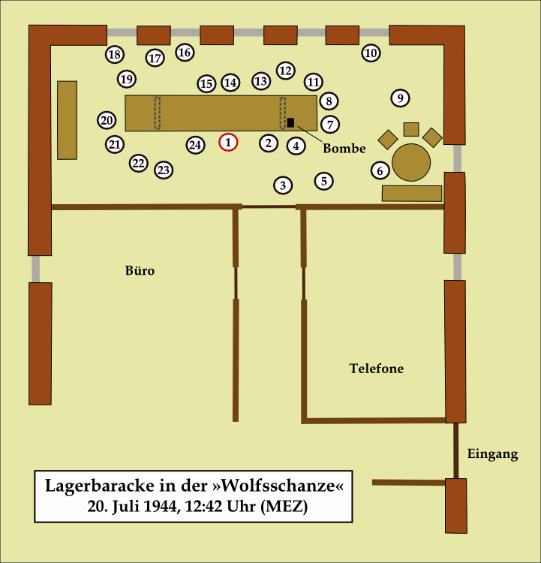

Slide 8
10:00 10:30 11:30 12:30 12:37 12:40 12:42 12:45 13:15 14:00
Stauffenberg verlässt Lagebaracke
Notes:
Aufgrund eines angeblichen Anrufs, aus Berlin, verließ Stauffenberg den Raum. Er trifft sich mit Haeften außerhalb des „Sondersperrkreises A“.

Slide 9
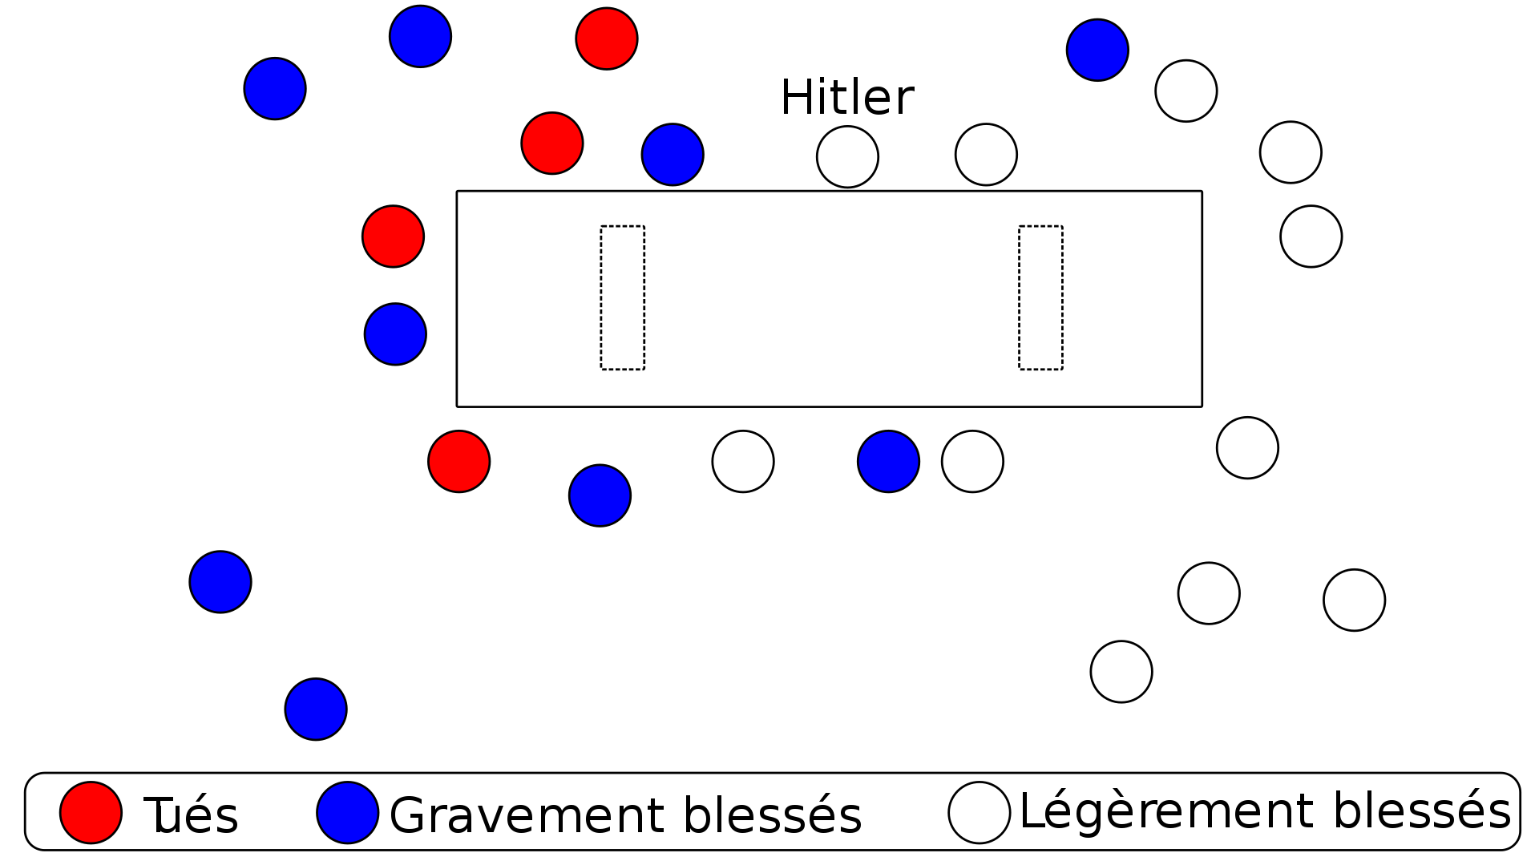

Slide 10
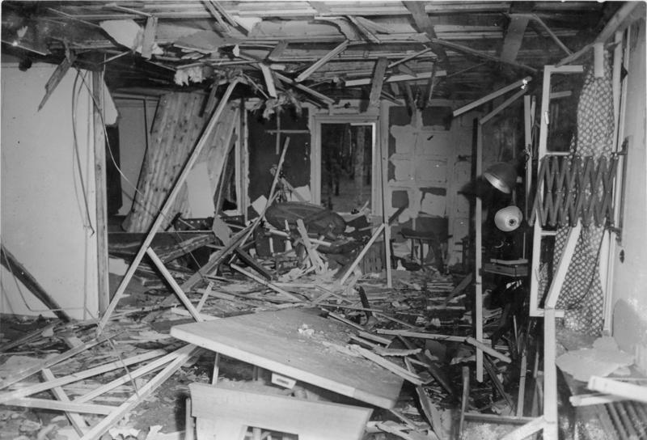
10:00 10:30 11:30 12:30 12:37 12:40 12:42 12:45 13:15 14:00
Sprengladung detoniert
Vier Tote, neun Schwerverletzte
Hitler nur leicht verletzt
Notes:
Um 12:43 detoniert die Sprengladung in der Lagebaracke. Es gibt vier Tote und neun Schwerverletzte. Hitler konnte leicht verletzt überleben.

Slide 11
10:00 10:30 11:30 12:30 12:37 12:40 12:42 12:45 13:15 14:00
Stauffenberg und Haeften verlassen Führerhauptquatier
Stauffenberg und Haeften fahren zum Flugplatz
Notes:
Stauffenberg und Haeften verlassen das Führerhauptquatier. Sie lassen sich mit einem Wagen zu dem Flugplatz bringen auf dem sie am morgen angekommen waren. Obwohl Alarm in der Wolfschanze ausgelöst wurde, erreichen Stauffenberg und Haeften den Flugplatz.

Slide 12
10:00 10:30 11:30 12:30 12:37 12:40 12:42 12:45 13:15 14:00
Stauffenberg und Haeften starten in Richtung Berlin
Erste Information über Hitlers Überleben erreichen Berlin
Notes:
Mit einer bereitgestellten Maschine starten Stauffenberg und Haeften in Richtung Berlin. Durch Mitverschwörer gelangen erste Information, über Hitlers Überleben, nach Berlin.

Slide 13
10:00 10:30 11:30 12:30 12:37 12:40 12:42 12:45 13:15 14:00
Erster Verdacht gegen Stauffenberg kommt auf
Notes:
Der erste Verdacht gegen Stauffenberg kommt gegen 14:00 Uhr auf, der kurz nach dem Attentat überstürzt das Führerhauptquatier verlassen hatte.

